Slide 1
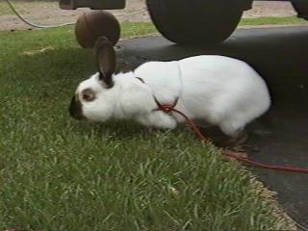
Özellikleri
Tavşanların genel vücut özellikleri;
silindir vücut
arka bacakların önden daha uzun oluşu
büyük kulaklar
iri patlak gözler
yarıklı ve kalın üst dudaklar
dudakların iki yanında bıyıklar
sık kıl örtüsü
ön ayaklarda beş parmak
arka ayaklarda dört parmak

Slide 2
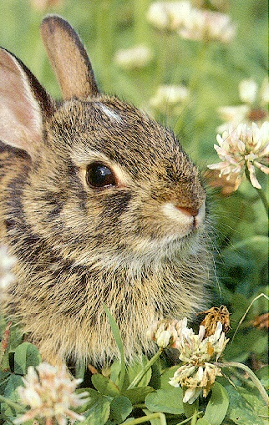
Türler
Esmer Tavşan
Yayılma alanı Britanya
adalarından Avrupa ve
Doğu Asya’ya kadar
Birçok bölgesel tipi var
Esmer ve koyu kül renginde
Ortalama ömürleri 12 yıldır
Her doğumda 2-4 yavru
Yavrularını 1 ay emzirir

Slide 3
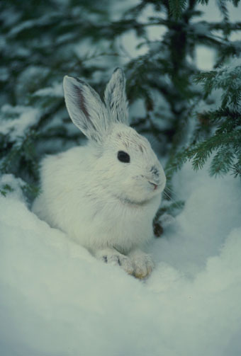
Türler
Alp Tavşanı
L.T. scoticus ve L.T. hibernicus iki alt türü
Birincisi İskoç yada mavi tavşan
rengi kışın beyazdır
sadece kulakların ucunda siyahlık kalır
esmer tavşandan daha küçüktür
baş büyük, bacaklar uzun,
kulak ve kuyruğu kısadır
İkinci alt türü ise İrlanda tavşanı
büyüklük İskoç tavşanı ile aynı
Alp tavşanının yayılma alanı
İskandinavya ve alp dağları.

Slide 4
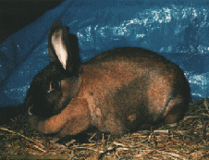
Türler
Amerika Tavşanı
Yayılma alanı Kanada ve ABD
Gebelik süresi 30-38 gün
Yavrular gözü açık doğar
Bir doğumda 3-4 yavru verir
Kırmızımsı kahverengi, sırtta siyahla karışmış
Bacaklar açık kahverengi
alt kısımlar ise beyaz
Kışın kulak uçları
haricinde bütün vücut
rengi beyaz

Slide 5
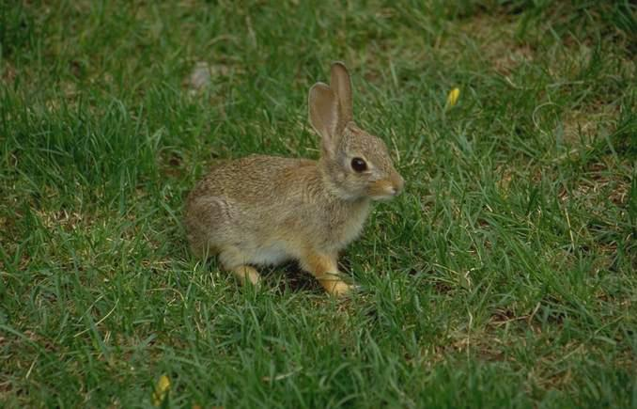
Türler
Yaban tavşanı
Ada tavşanı
Avrupa, Britanya adaları ve Kuzey Afrika
Gebelik süresi 30-40 gün
Her doğumda 2-8 yavru verir
Yavruların gözleri 10 gün sonra açılır
13 yıl yaşar, ortalama 5-6 yıl
Bugün yetiştirilen evcil tavşanların çoğu ada tavşanından elde edilmiştir.

